Slide 1
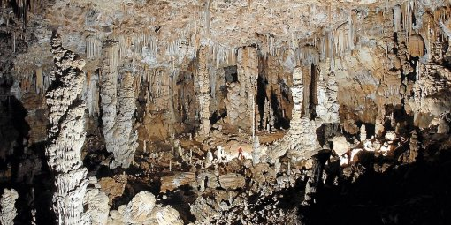

Stage équipier scientifique
Aven de la Salamandre
Comment la déformation des stalagmites a-t-elle été influencée par la configuration et la dynamique du cône d’éboulis de l’Aven de la Salamandre ?
BINSSE Thomas,
DEBOURG Anaïs,
DUBOIS Jean-Noël
1er mai 2015
Méjannes-le-Clap

Slide 2
SOMMAIRE
Présentation de la cavité
Observation et problématique
Méthode et cartographie du sol
Etude des coupes de l’éboulis
Analyse des stalagmites
Etude des massifs de stalactites et stalagmites associés
Conclusion

Slide 3
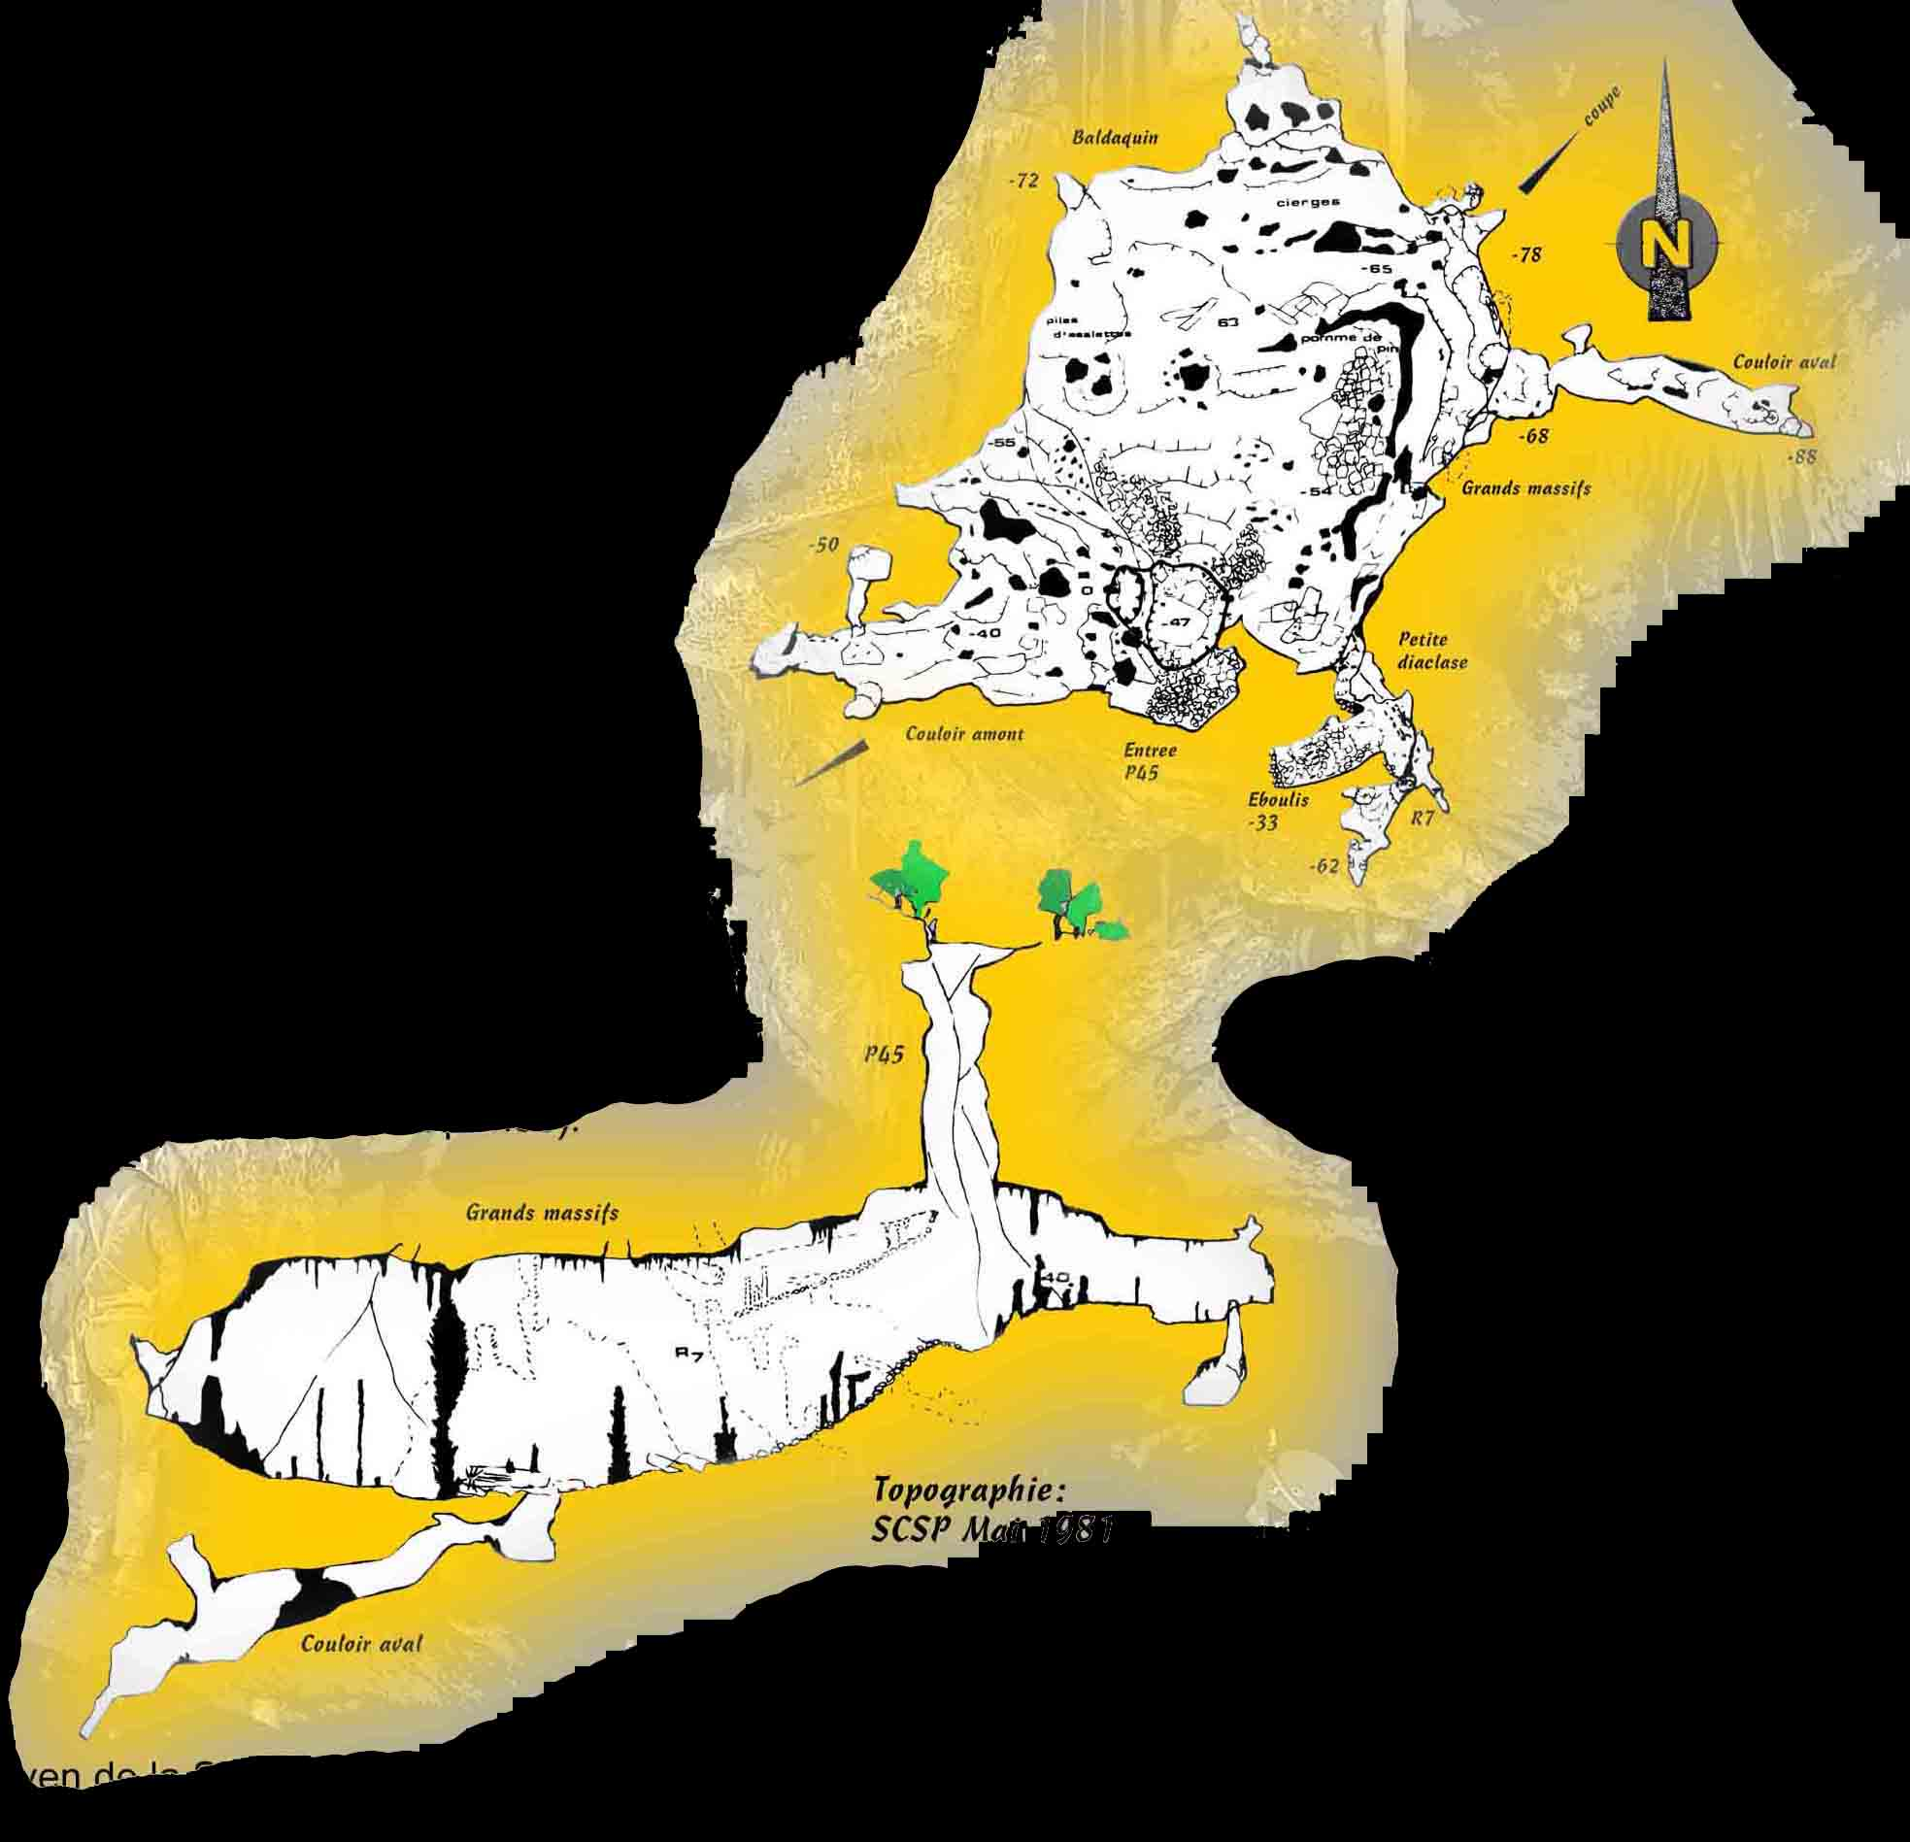
Présentation de la cavité
Connue de Robert De Joly mais jamais visitée
Première visite en 1964
Géologie : Calcaire Urgonien du Barrémien
Altitude : 215 m
Dimension de la salle : >120 m de diamètre, puits de 48m, profondeur : -88
Ouverte au public : juin 2013
Figure 1 : Topographie de l’Aven de la Salamandre – SCSP mai 1981

Slide 4
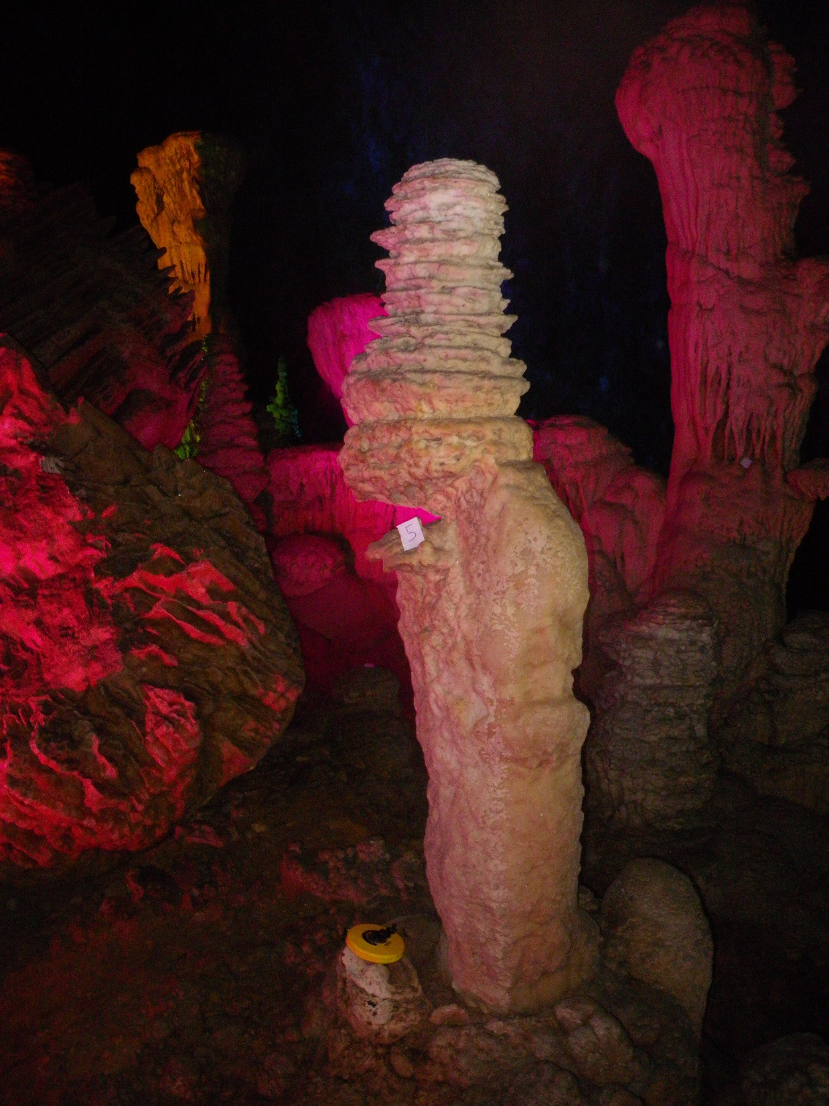
Observation et problématique
De nombreuses stalagmites sont penchées ou translatées. Pourquoi ?
Hypothèse : La dynamique du cône d’éboulis a déplacé les bases des stalagmites en formation.
Problématique : Comment la déformation des stalagmites a-t-elle été influencée par la configuration et la dynamique du cône d’éboulis de l’aven de la Salamandre ?
Figure 2 : Stalagmite particulière

Slide 5
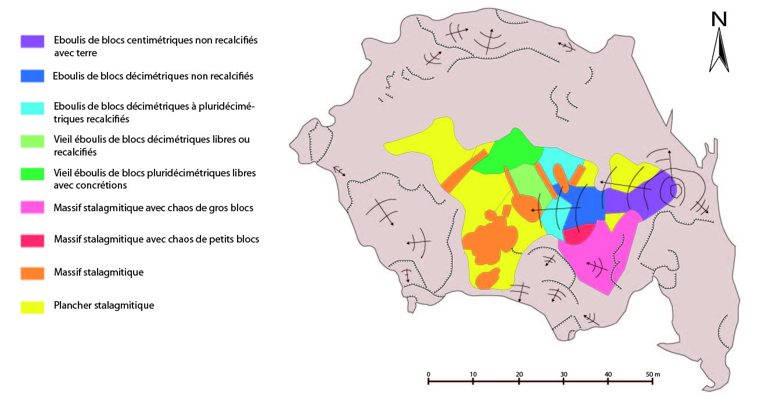
Méthode et cartographie du sol
Figure 3 : Cartographie du sol au niveau de l’éboulis

Slide 6
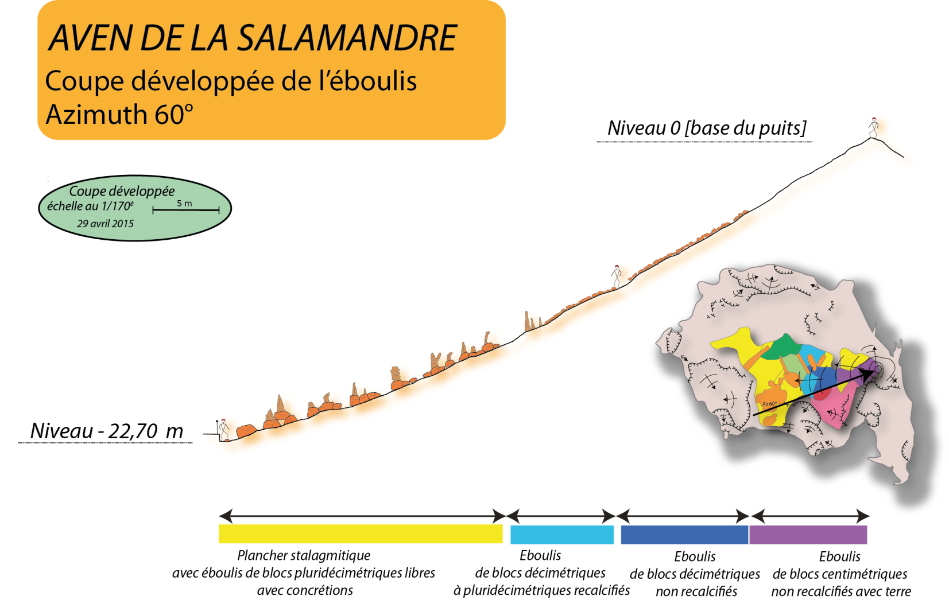
Etude des coupes de l’éboulis
Figure 4 :

Slide 7
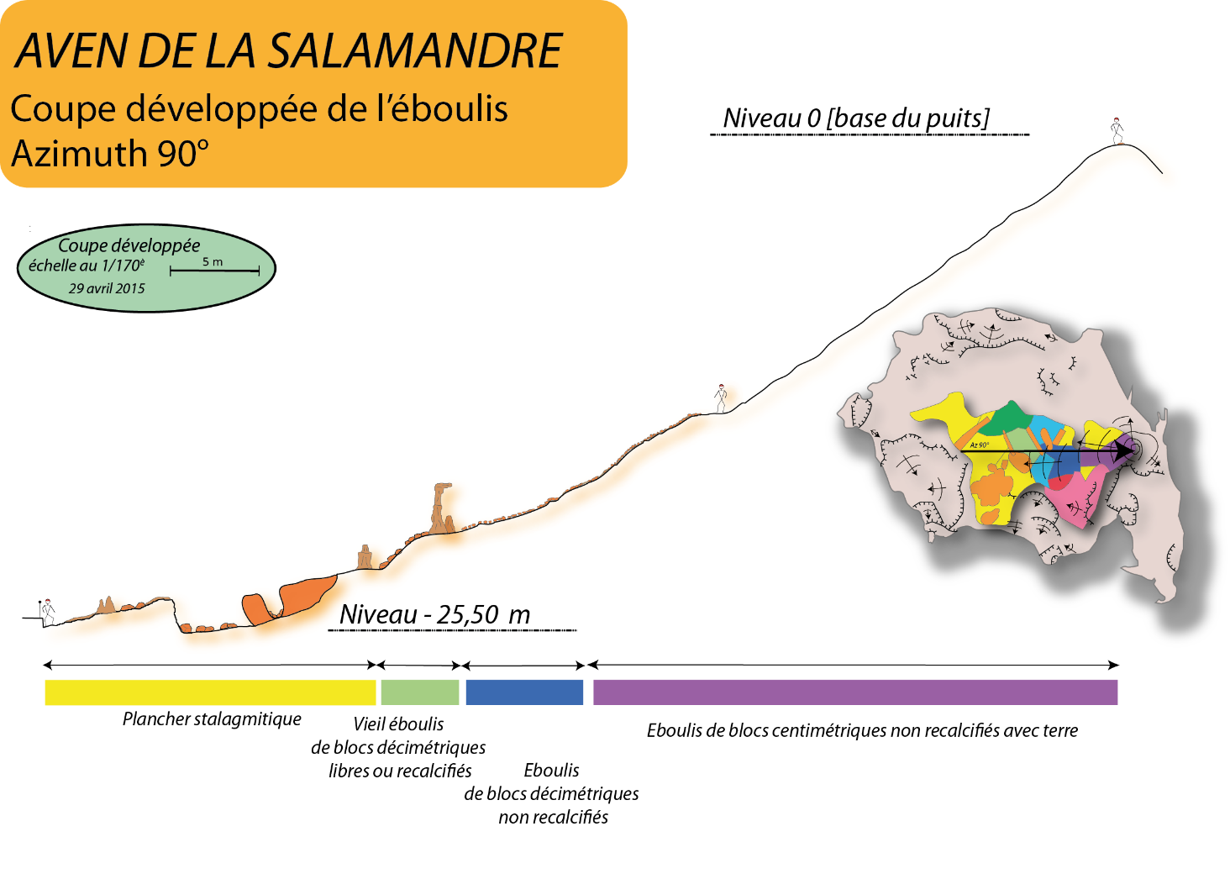
Etude des coupes de l’éboulis
Figure 5 :

Slide 8
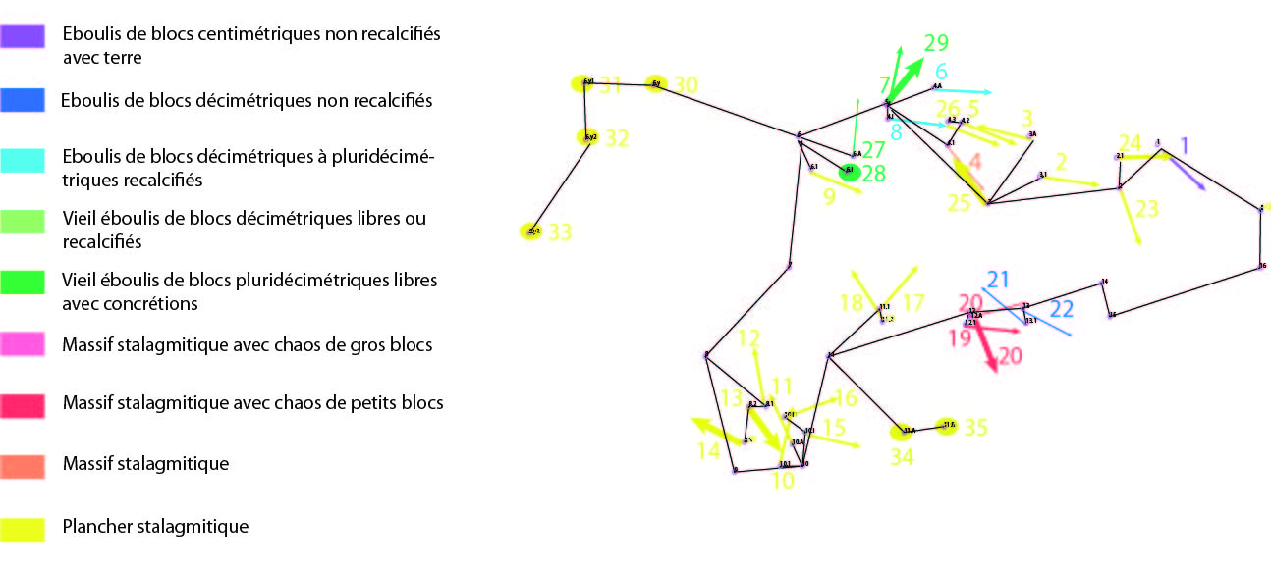
Analyse des stalagmites
Figure 6 : Répartition des stalagmites dans la cavités en fonction de leur déformation

Slide 9
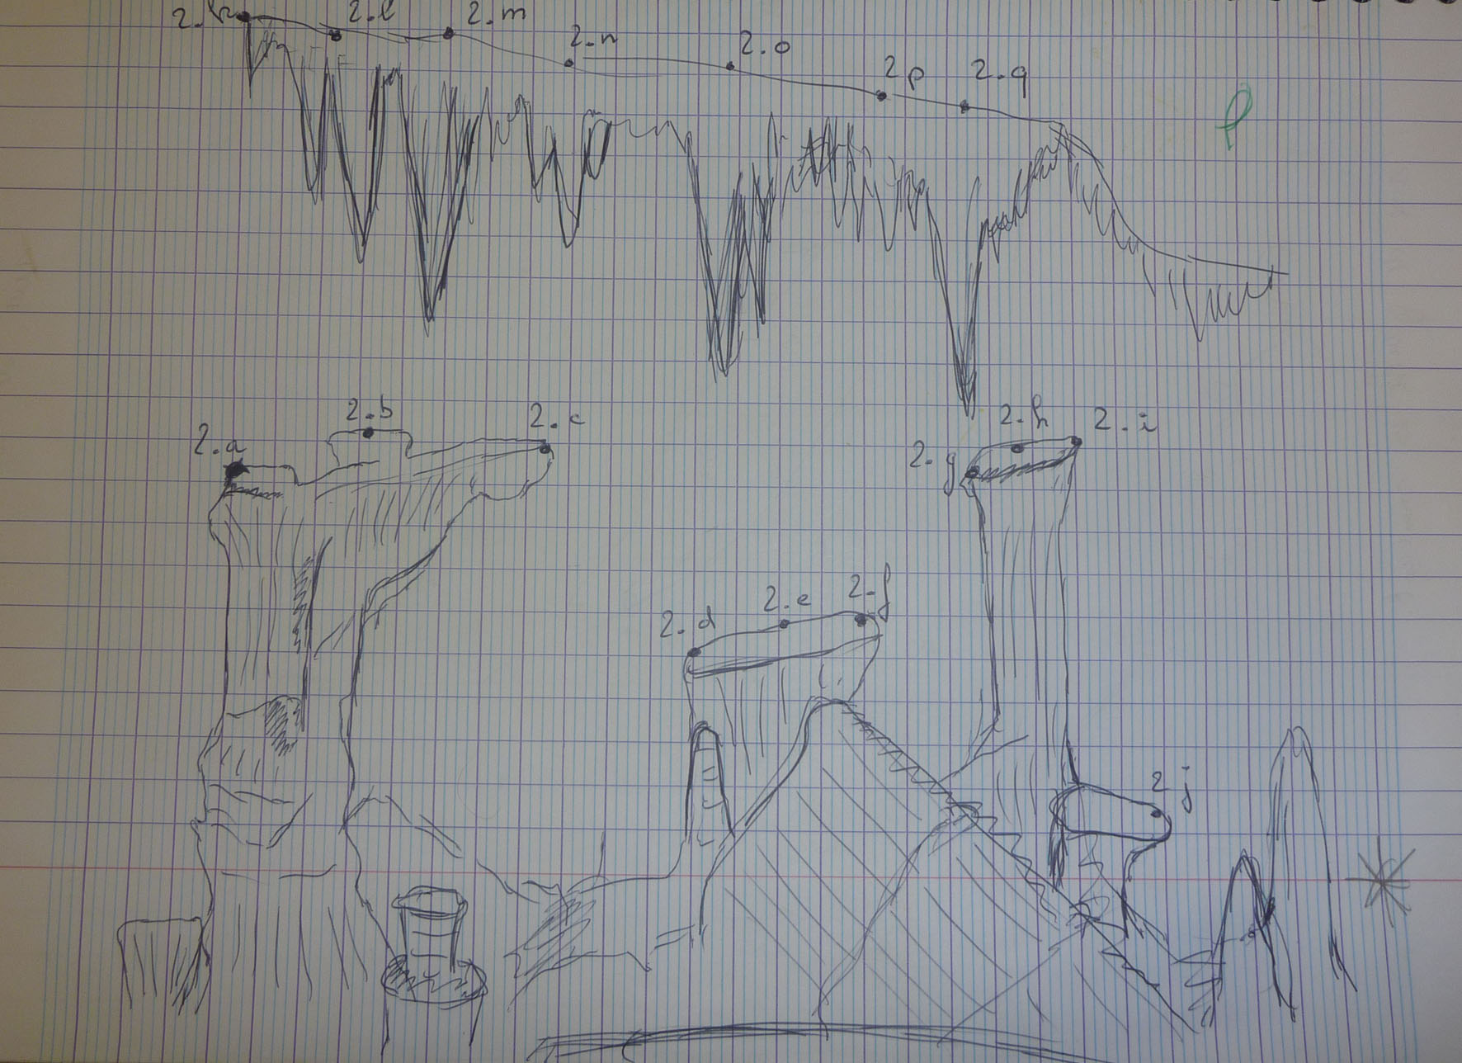
Etude de massifs de stalagmites et stalactites associés
Figure 7 : Dessin du site d’étude

Slide 10
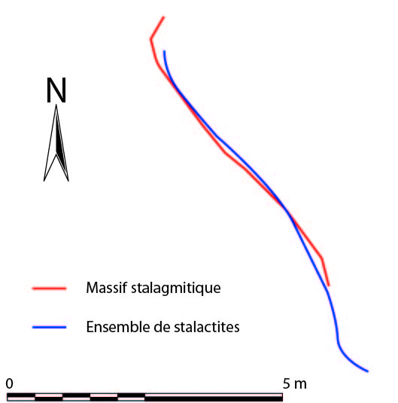
Etude de massifs de stalagmites et stalactites associés
Figure 8 : Décalage des massifs du sol et du plafond
Figure 9 : Calculs de décalage des deux massifs

Slide 11
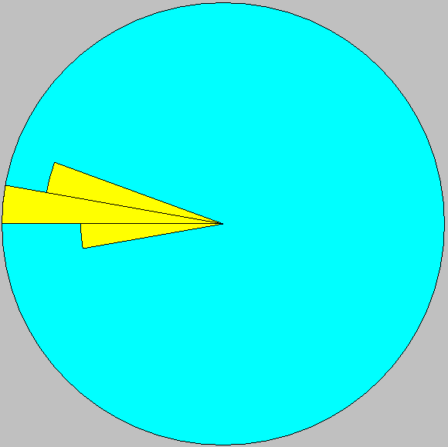
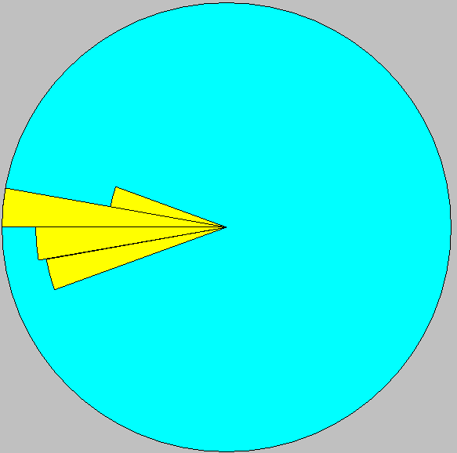
Etude de massifs de stalagmites et stalactites associés
Figure 10 : Stéréogramme des directions des visées sur stalagmites (à gauche) et sur stalactites (à droite)

Slide 12
Conclusion
35 stalagmites analysés dans la cavité
Différentes zones répertoriées dans la cavité
Une répartition non aléatoire des concrétions
Différentes méthodes disponibles pour ce genre d’analyse
Merci de votre attention

